Slide 1
Métodos Numéricos em Eletromagnetismo
Leonardo André Ambrosio
Faculdade de Engenharia Elétrica e de Computação (FEEC)
Departamento de Microonda e Óptica (DMO)
Universidade Estadual de Campinas (UNICAMP)

Slide 2

FDTD – Algoritmo de Yee
Discretização por Diferenças Finitas (1D)

Slide 3
Subtraindo a primeira da segunda equação,
Estas aproximações em diferenças finitas centrais podem ser diretamente introduzidas nas equações de Maxwell, tomando o devido cuidado de satisfazer as condições rotacionais dos campos E e H.

Slide 4
EQUAÇÕES DE MAXWELL
Lei de Ampère (LA)
Lei de Faraday (LF)
Lei de Gauss Elétrica (LGE)
Lei de Gauss Magnética (LGM)
Relações constitutivas (Meios não-dispersivos: resposta instantânea)

Slide 5
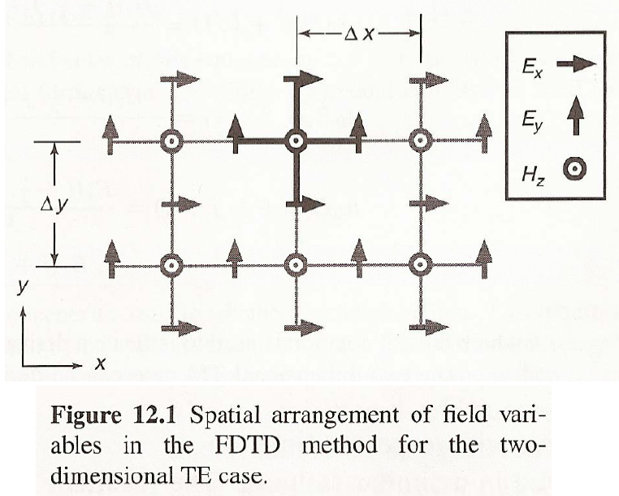
Consideremos ondas TE_{z} em 2D (plano x-y), ∂/∂z = 0

Slide 6
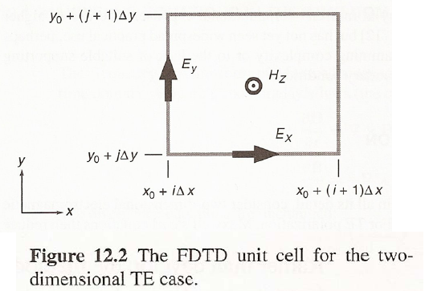

Slide 7
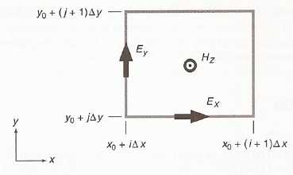
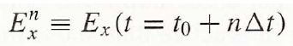
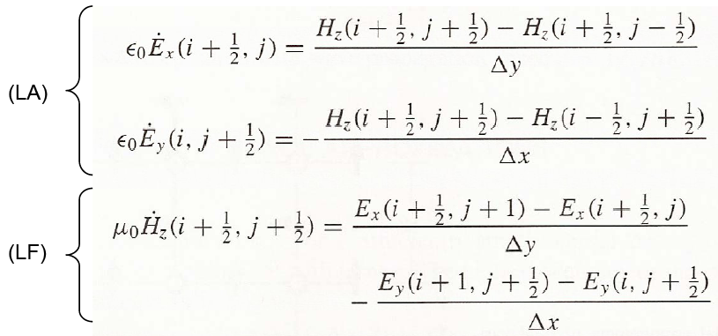

Slide 8
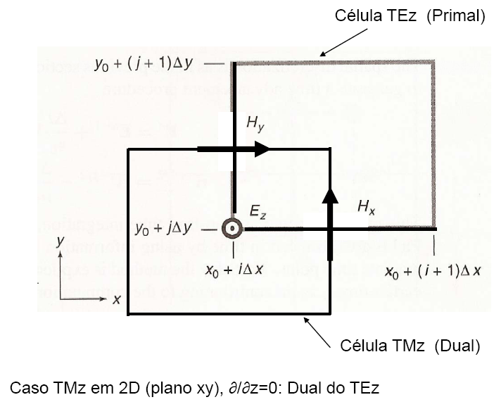

Slide 9
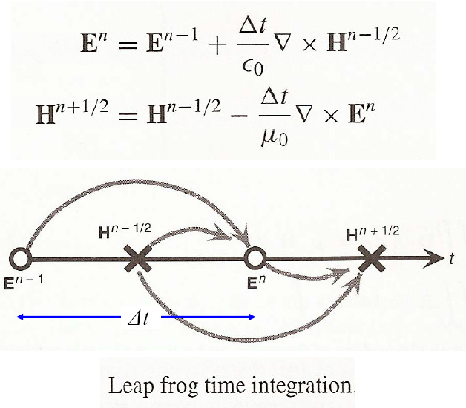
DISCRETIZAÇÃO TEMPORAL DO FDTD

Slide 10
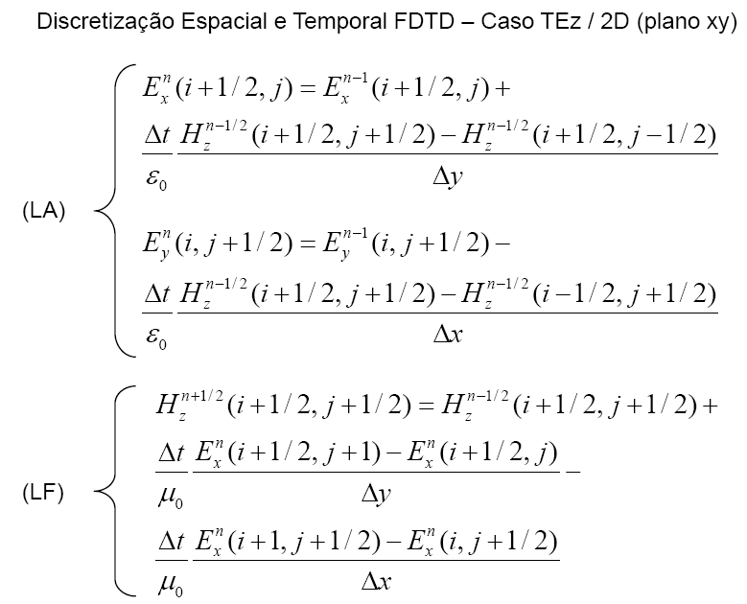

Slide 11
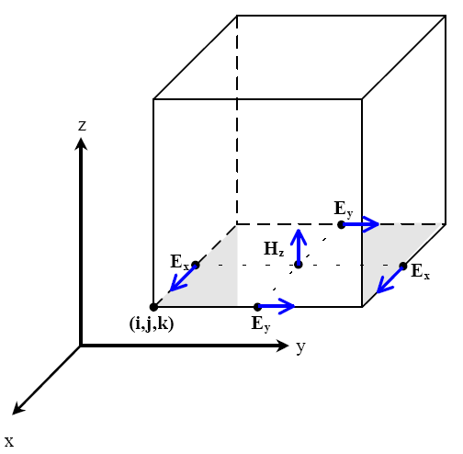
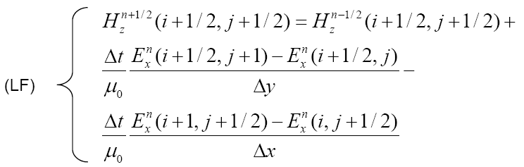

Slide 12
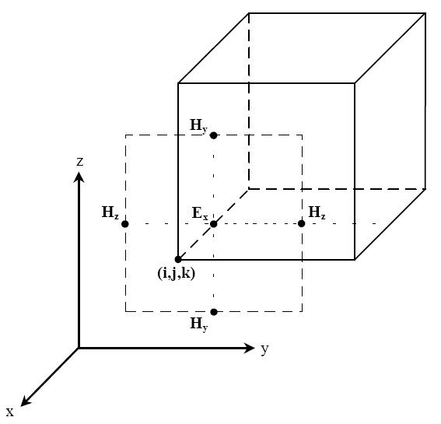
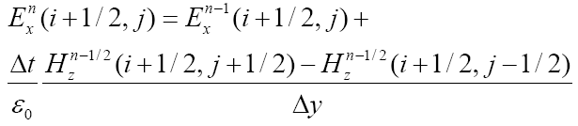
(LA)

Slide 13
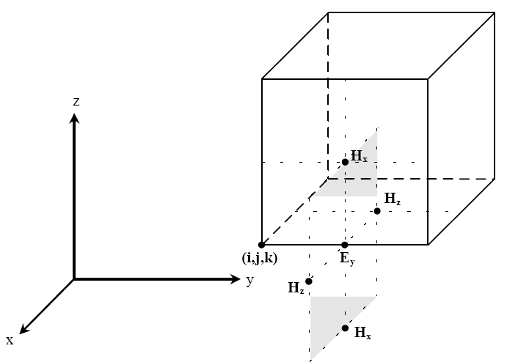
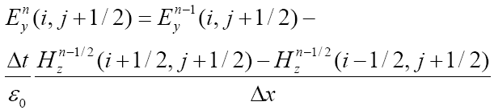
(LA)

Slide 14
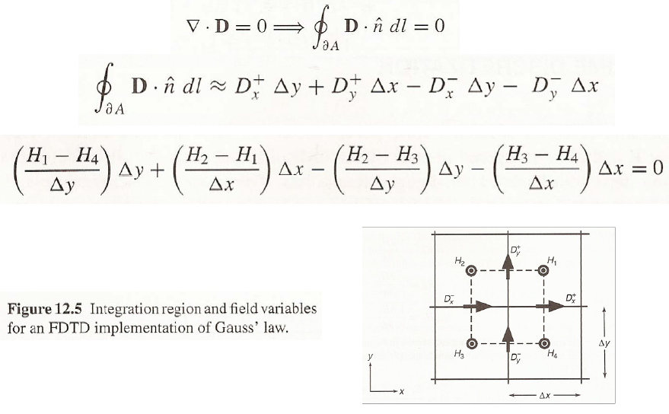
CONSERVAÇÃO DA DIVERGÊNCIA EM FDTD

Slide 15
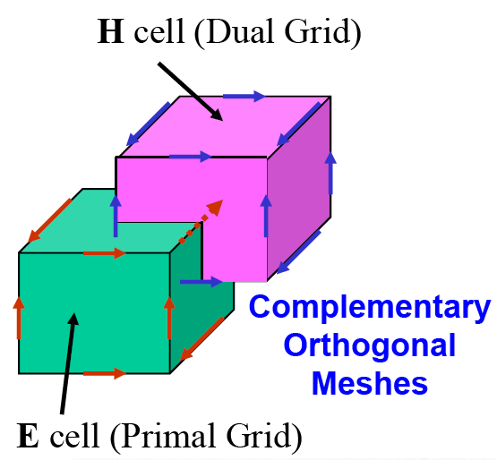
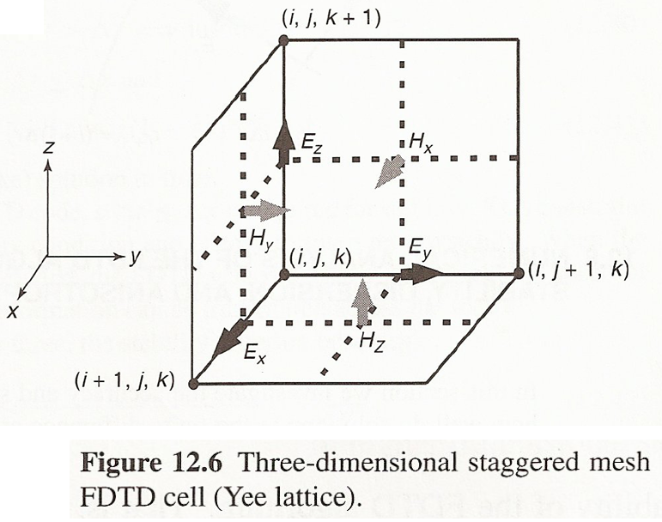
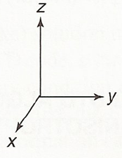
EXTENSÃO PARA 3 DIMENSÕES

Slide 16
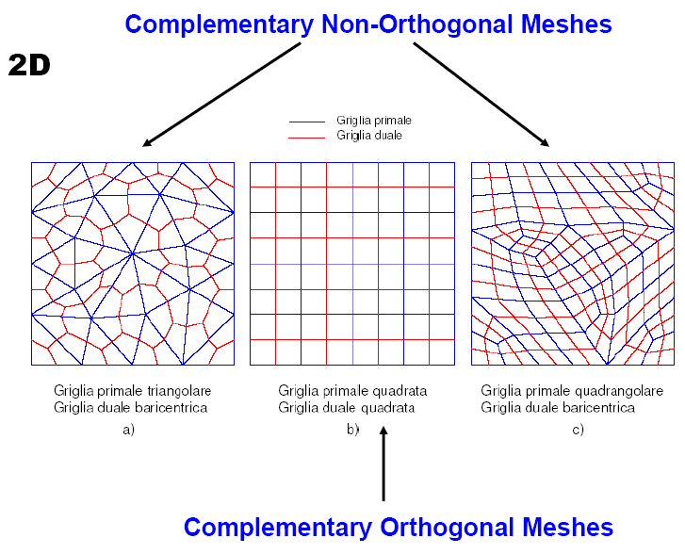

Slide 17
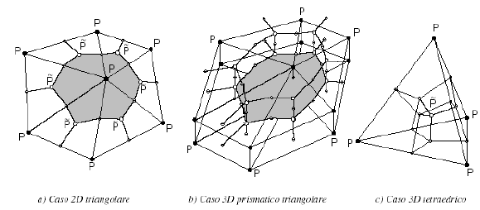
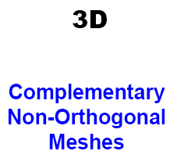
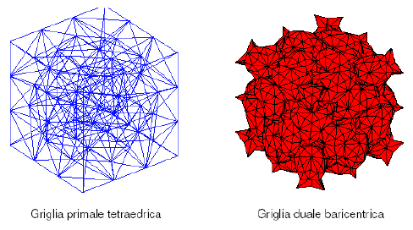

Slide 18
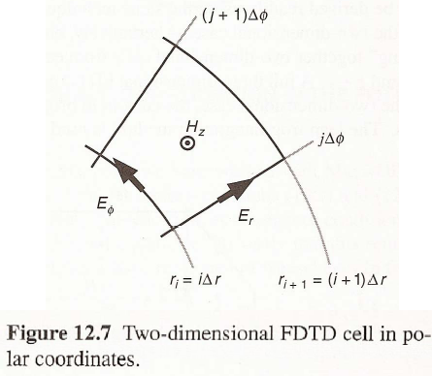
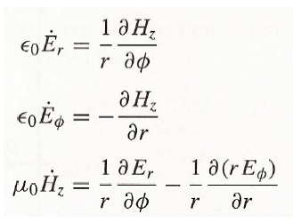
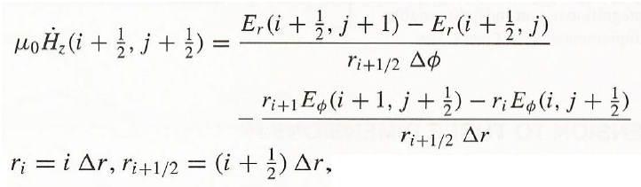
OUTROS SISTEMAS DE COORDENADAS

Slide 19
ESTABILIDADE NUMÉRICA
Uma solução instável (crescente) ocorrerá se |ξ| > 1. Isso só ocorre se |A| > 1, i.e.,

Slide 20
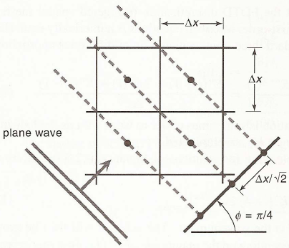
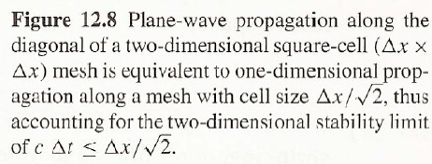
Condição de Courant: tempo amostrado em intervalos Δt, menores que o intervalo de tempo Δt’ = Δx/c, que leva a informação para se propagar na grade com velocidade c, i.e., Δt ≤ Δt’ = Δx/c.

Slide 21

DISPERSÃO NUMÉRICA

Slide 22
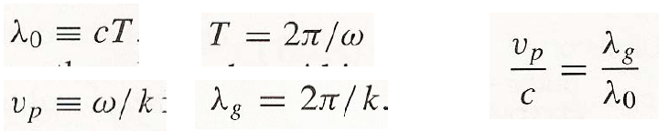
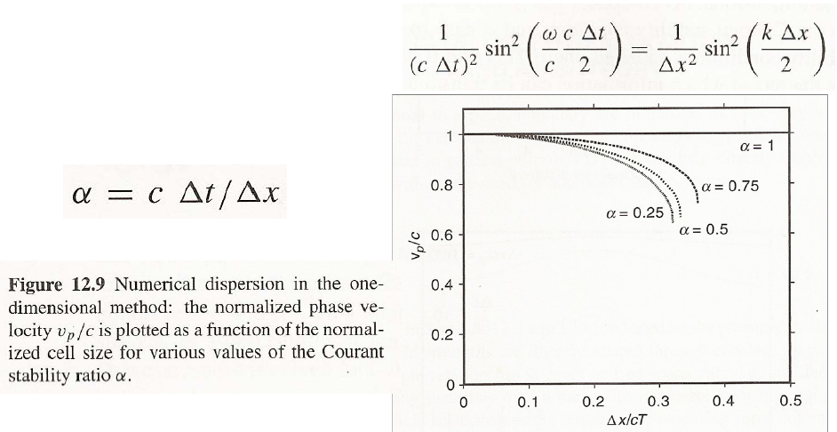

Slide 23
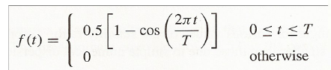
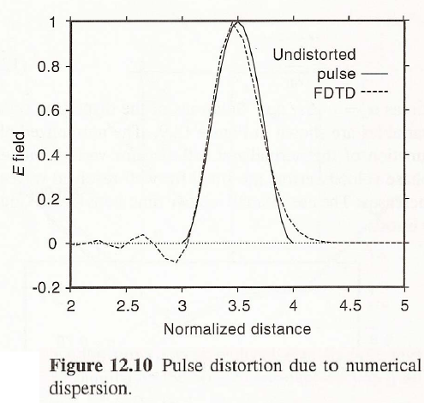
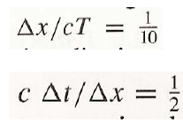

Slide 24
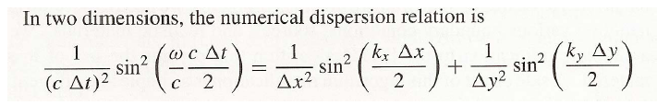
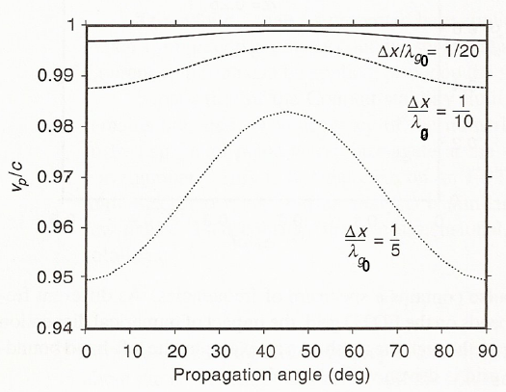
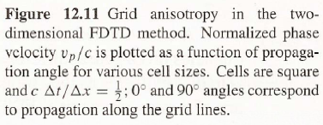

Slide 25
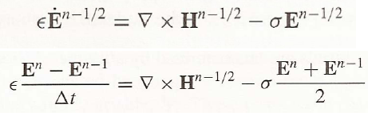
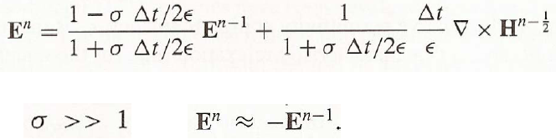
MEIOS CONDUTIVOS/COM PERDAS
Substituindo na lei de Ampère e discretizando no tempo,

Slide 26
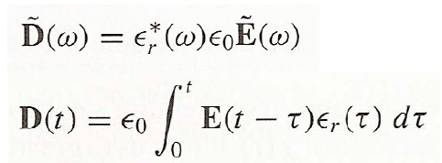
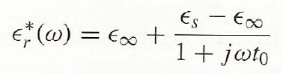
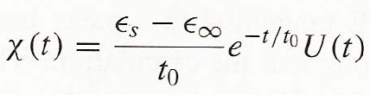
MEIOS DEPENDENTES DA FREQÜÊNCIA
As respostas do meio aos campos eletromagnéticos não são instantêneas, e são representadas, no tempo, em termos de convoluções
Materiais de Debye são caracterizados por uma permissividade dependente da freqüência com um pólo simples e complexo.

Slide 27
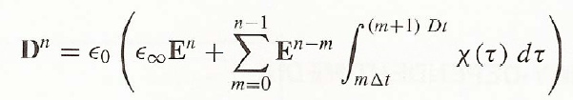
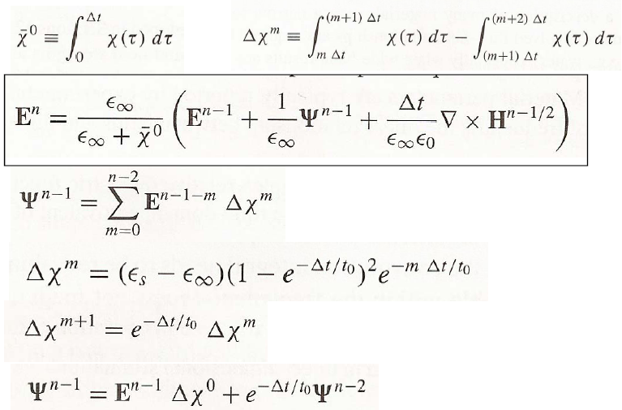

Slide 28
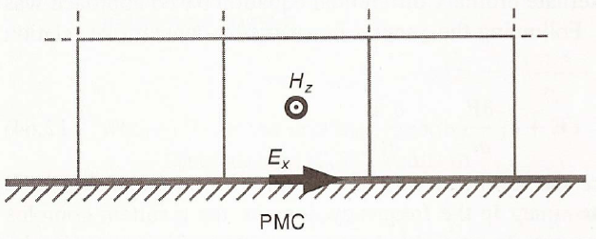
CONDIÇÕES DE CONTORNO (INTERFACE) SIMPLES

Slide 29
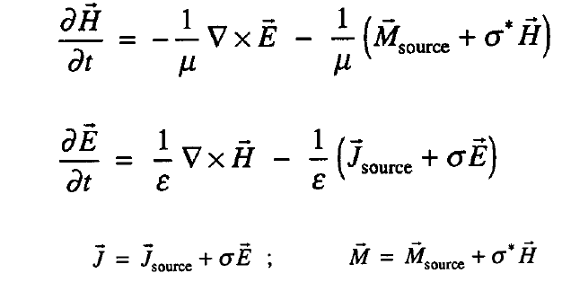
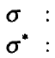
EQUAÇÕES DE MAXWELL
onde
condutividade elétrica (siemens/metro)
Perdas magnéticas equivalente (ohms/metro)

Slide 30
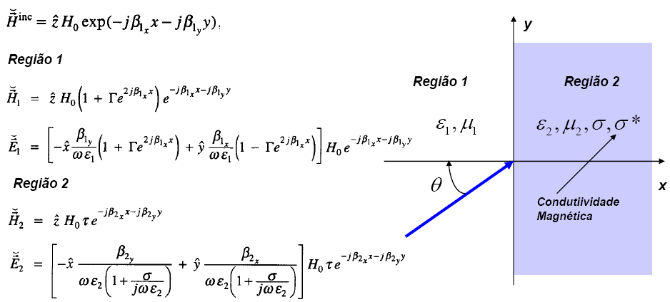
PML (Perfect Matched Layer)
Ref. [1], capítulo 7.
Consideremos uma onda plana incidindo sobre um semi-espaço com perdas

Slide 31
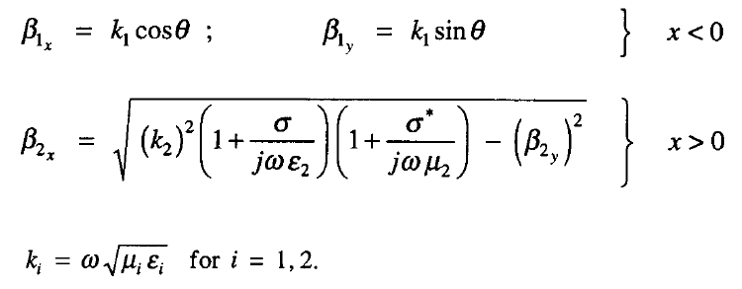
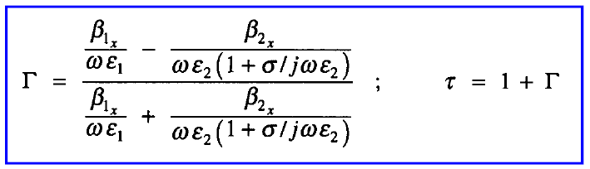
Forçando a continuidade dos campos tangenciais através da interface Região 1 / Região 2 em x = 0 nos leva a β_{2y} = β_{1y} = k₁senθ e

Slide 32
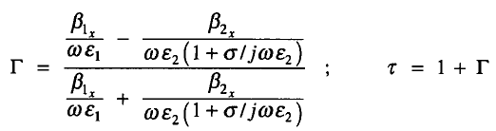
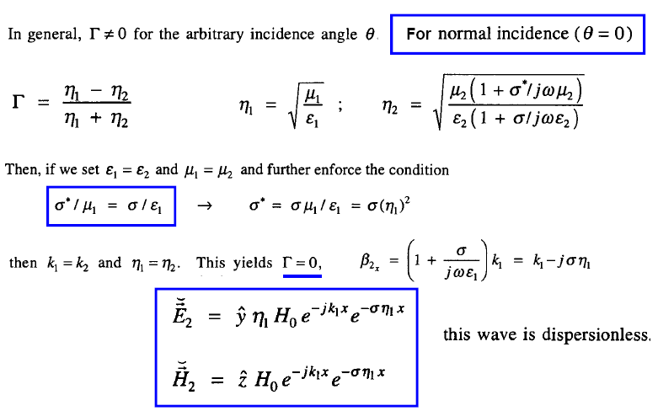

Slide 33



Slide 34



Slide 35



Slide 36


Slide 37



Slide 38



Slide 39


Slide 40



Slide 41



Slide 42




Slide 43


Slide 44


Slide 45

PERFORMANCE TEÓRICA DA PML

Slide 46



Slide 47


Slide 48



Slide 49


Slide 50




Slide 51
EXERCÍCIO PROPOSTO:
Para os programas mostrados em classe (TMbox e TMopen), implemente um guia-de-onda de placas paralelas e excite-o em seu modo fundamental. Especifique todos os parâmetros utilizados.

